Slide 1
«Я и моя профессия»

Slide 2
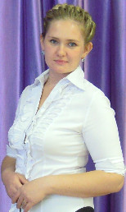
Раздел I. Общие сведения о педагоге: Беляева Алена Анатольевна, Педагог-психолог, 1 кв. категория МАДОУ№2 «Сказка» стаж педагогической работы: 4 года общий стаж: 9.5 лет

Slide 3
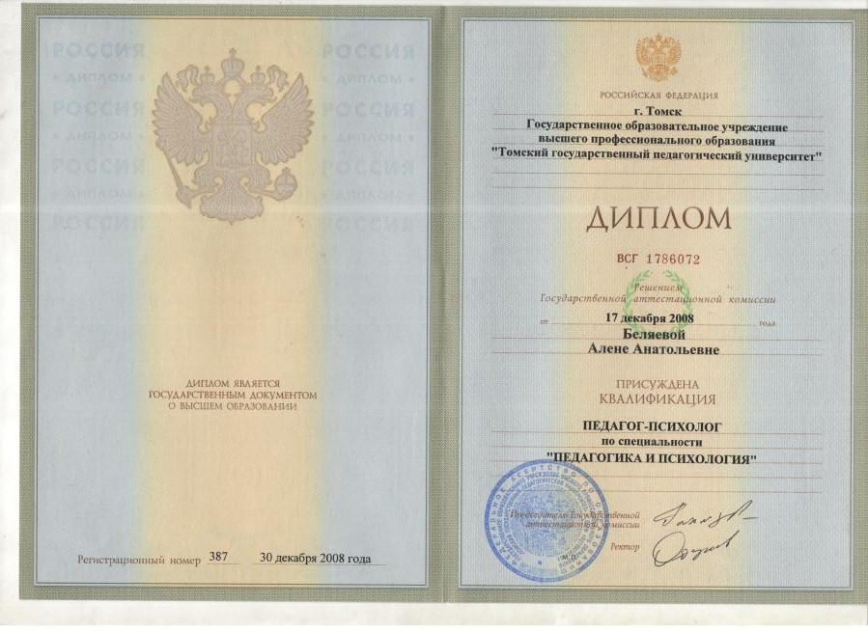
Образование
Высшее педагогическое, окончила Томский государственный педагогический университет, в 2008 году, квалификация педагог-психолог по специальности «Педагогика и психология».

Slide 4
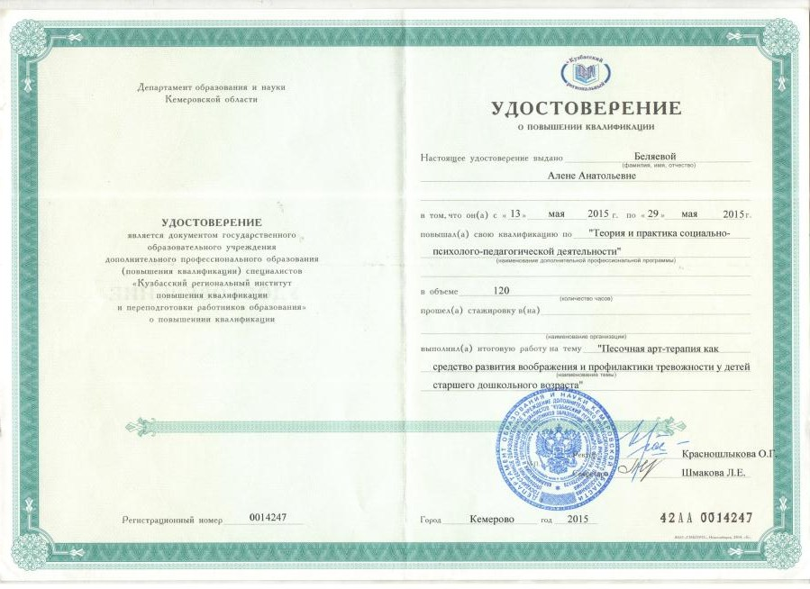
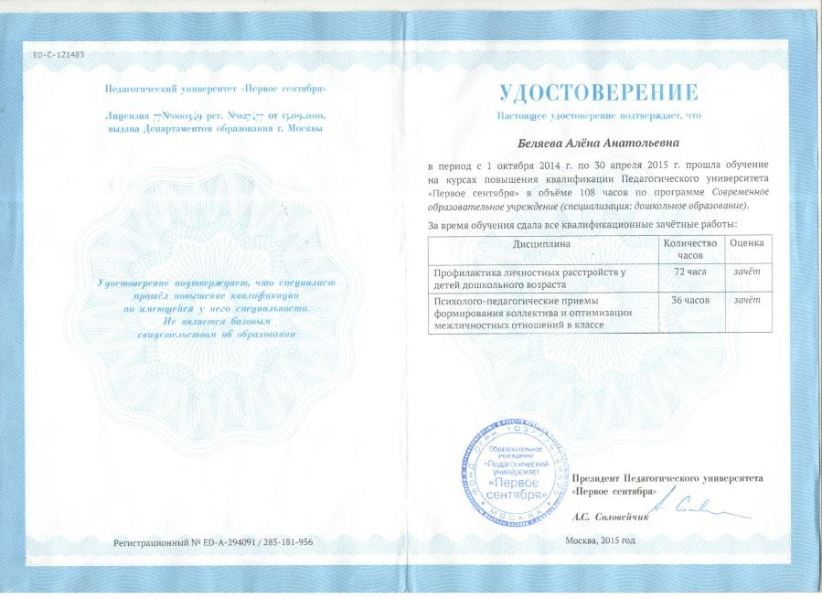
Курсы повышения квалификации
В 2015 году прошла курсы повышения квалификации в КРИПКиПРО по теме: «Теория и практика социально психолого-педагогической деятельности»;
курсы повышения квалификации дистанционно в Педагогическом университете «Первое сентября» по теме: «Профилактика личностных расстройств у детей дошкольного возраста».
специализированный курс песочной анимации г. Новокузнецк по теме: «Художественная галерея»

Slide 5
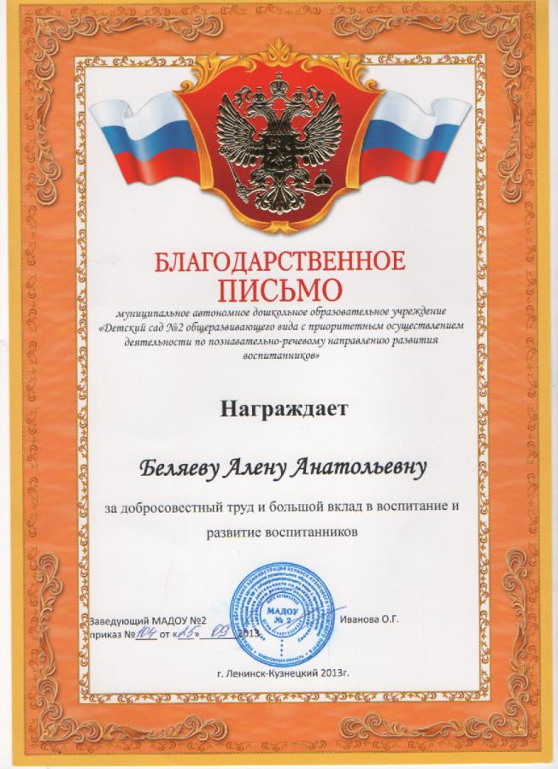
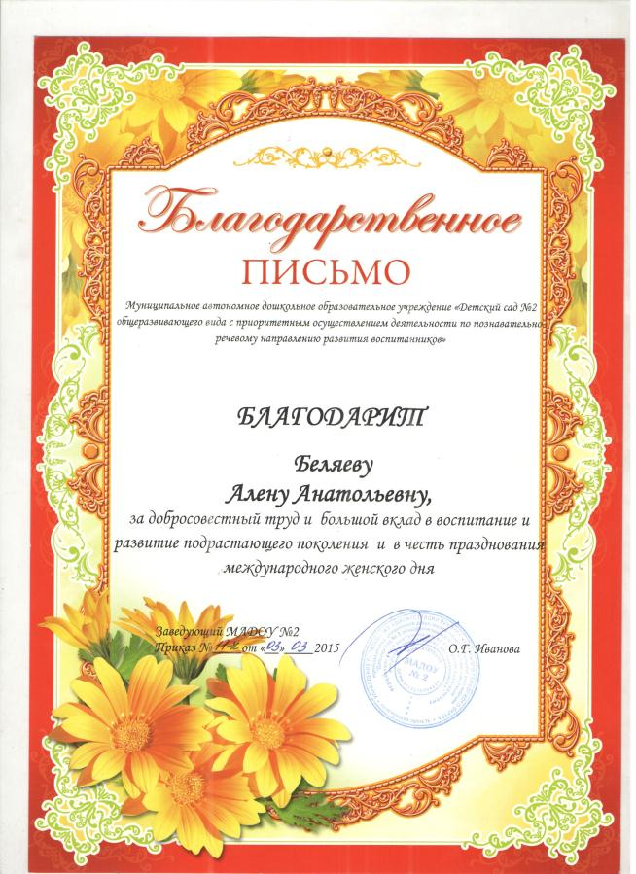

Slide 6
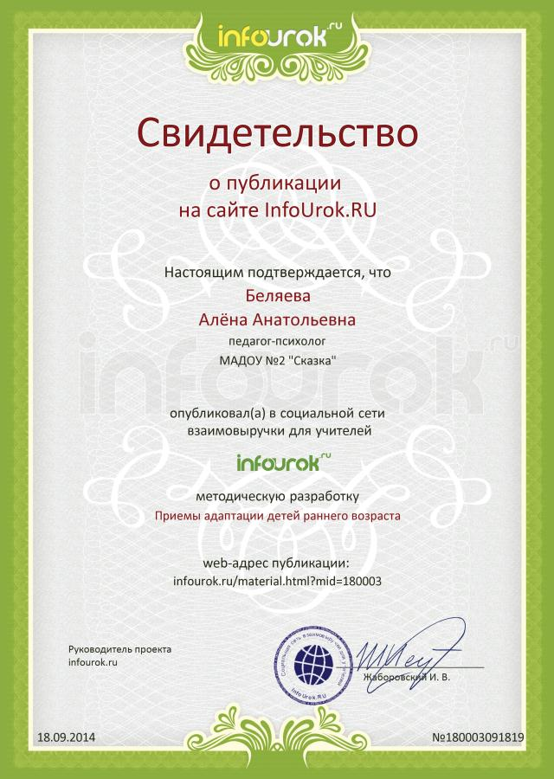
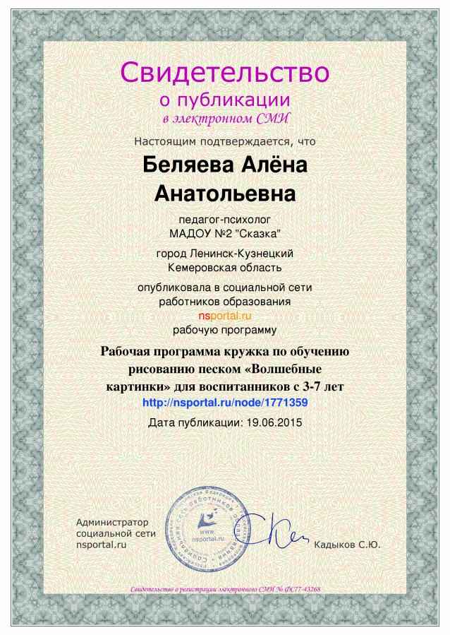
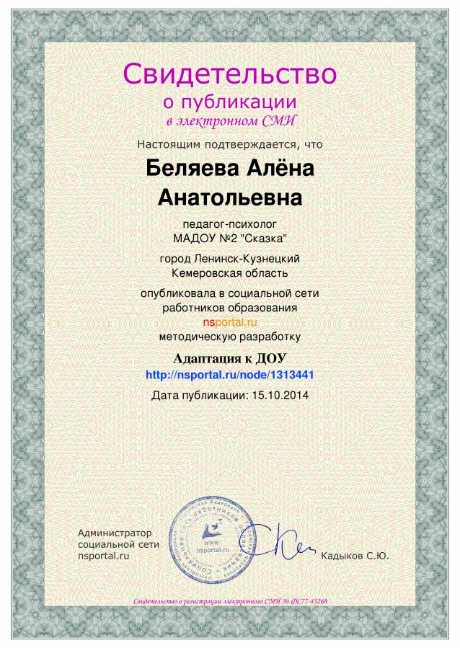
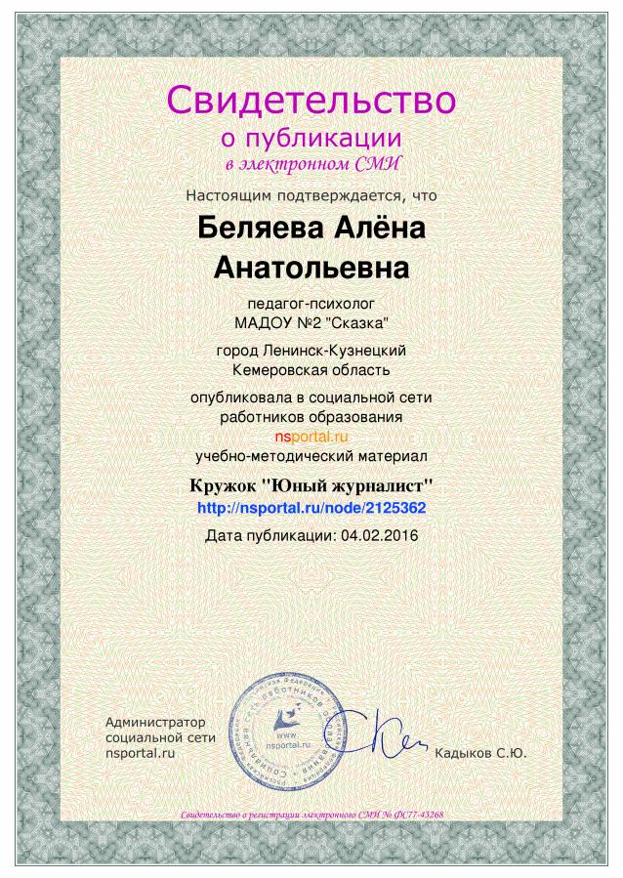

Slide 7
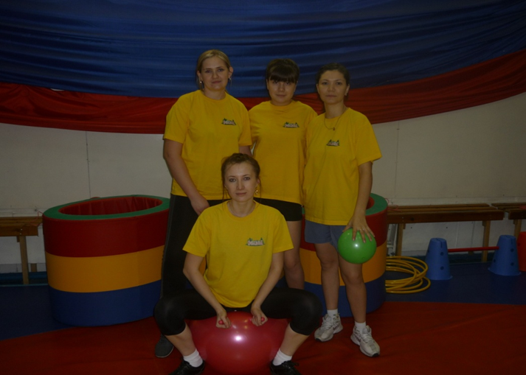
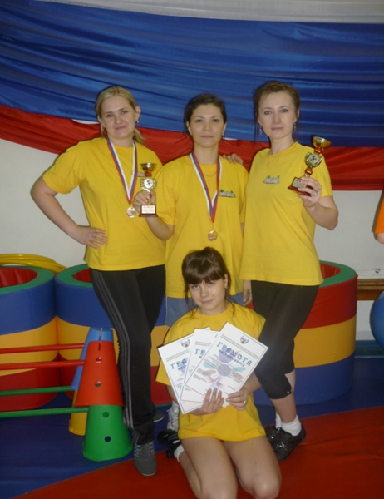
Соревнование «Час здоровья для воспитателя»

Slide 8
Марафон 2013 год

Slide 9
Сочинение «Я-психолог»
Каждый человек с мала до велика ищет ответ на вопрос- «Кто я?». Каждый мечтает кем-то стать, может быть на кого-то похожим, может осознанно идет к какой-то цели, тем не менее каждый хочет найти себя в этой жизни. Однажды, и я оказалась во власти подобного вопроса, ответ пришел сам. Уже тогда меня манил мир психологии. Сейчас, задавая себе подобный вопрос - «Кто я?» - отвечу наверное так: «Простой человек, ничем не отличающийся от других, обладающий определенными способностями, знаниями и умениями. Стремящийся к определенным вершинам, занимающий определенное место в обществе. Психолог, начинающий психолог». И здесь бы мне хотелось понять, кто же такой психолог для меня на данном этапе развития моих профессиональных навыков. Я не отрицаю, что мое мнение относительно профессии может измениться с течением времени, ведь ничего не стоит на месте, все развивается.
Мир психологии действительно безгранично велик и каждому в нем есть место, в какой бы роли он не выступал, будь то даже просто «прохожий». Очень важным моментом, является то, что на данный момент нашей культуры психологии и ее развитию выделяется довольно много внимания, что означает, что она незамедлительно развивается. А вот может ли это означать, что чем больше мы узнаем о себе, то тем больше сможем повлиять на благополучие нашей жизни, это еще вопрос будущего?!

Slide 10
Раздел II. Научно-методическая деятельность.
1.Конспект непосредственной образовательной деятельности по познавательному развитию в подготовительной группе
Тема: "Путешествие в страну знаний»Ссылка: http://nsportal.ru/detskiy-sad/raznoe/2016/03/30/konspekt-neposredstvennoy-obrazovatelnoy-deyatelnosti-po
Ссылка:otkrytoe_zanyatie_v_podgotovitelnoy_gruppe.docx
Конспект открытого занятия в подготовительной группе Моё душевное здоровье.doc
Ссылка:otkrytoe_zanyatie_prezentatsiya_17.03.pdf
конспект совместного занятия логопеда и психолога.docx
Ссылка:konkursnaya_rabota_1.docx
Конспект открытого мероприятия Знакомство с родителями в период адаптации.doc
Ссылка: konspekt_otkrytogo_zanyatiya_v_podgotovitelnoy_gruppe_moyo_dushevnoe_zdorove.doc
Родительское собрание подготовительная группа.docx
Ссылка: roditelskoe_sobranie_podgotovitelnaya_gruppa.docx
Родительское собрание Адаптация к ДОУ.docx
Ссылка: roditelskoe_sobranie_adaptatsiya_k_dou.docx

Slide 11
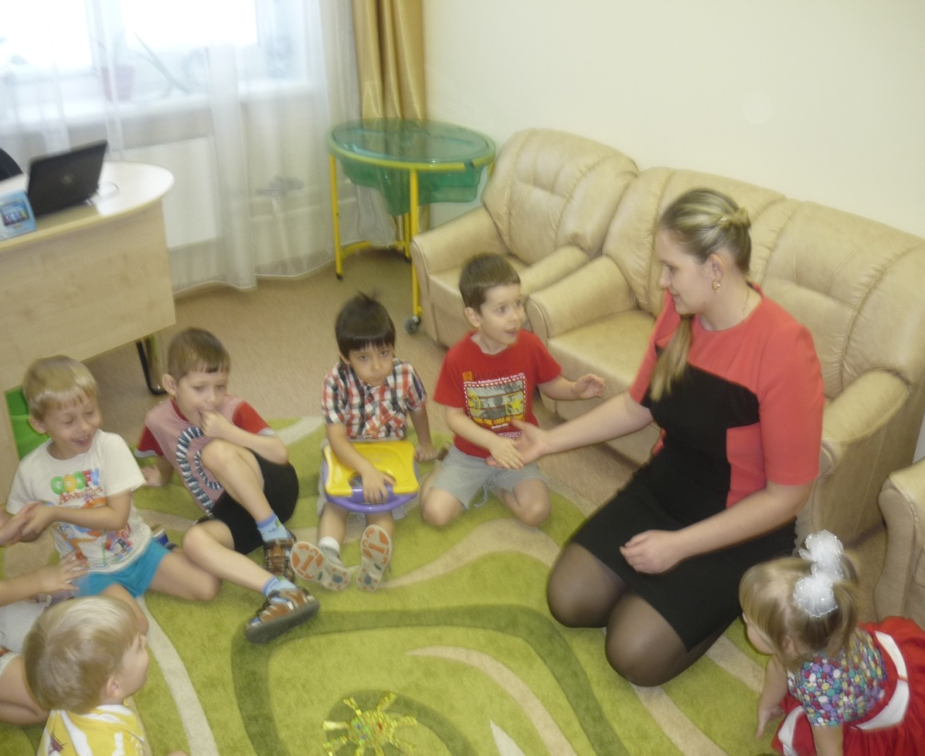
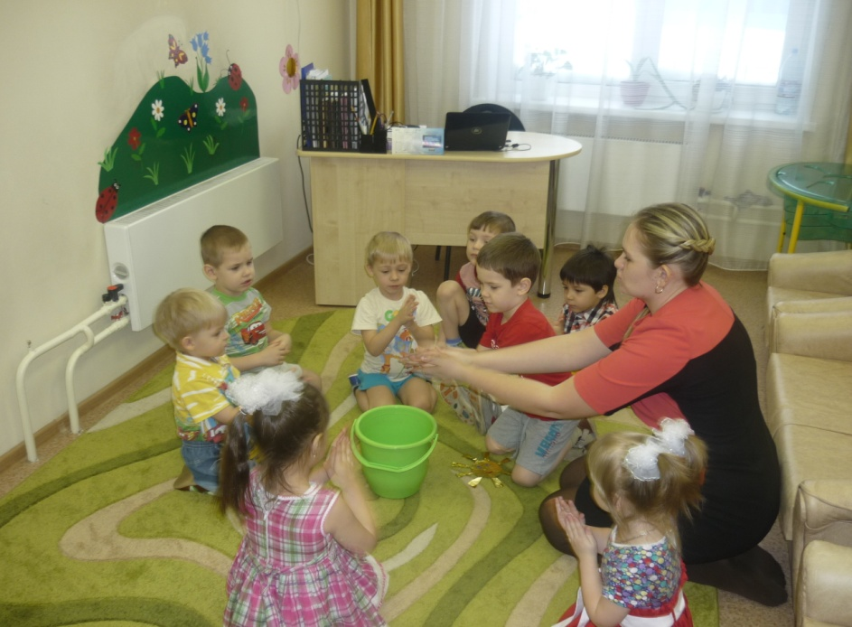
Занятия в средней группе

Slide 12
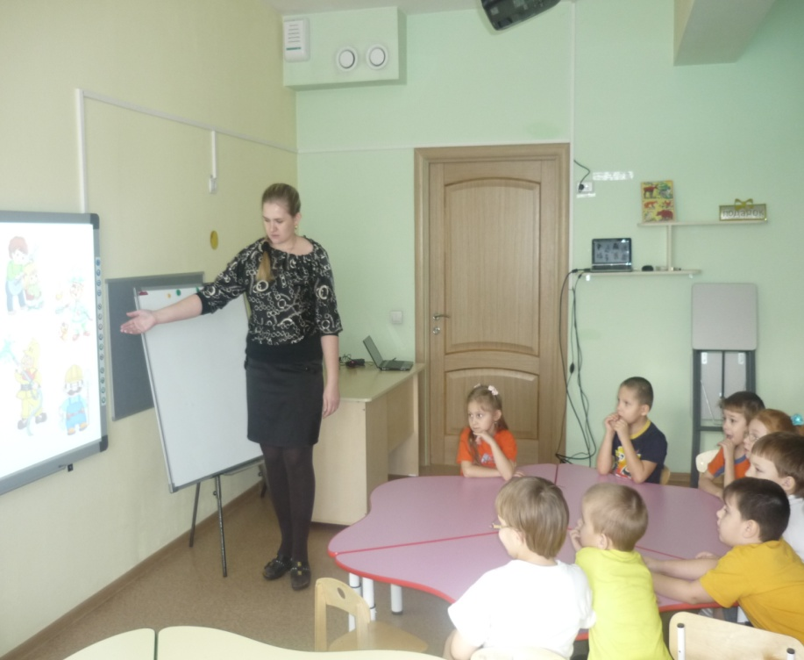
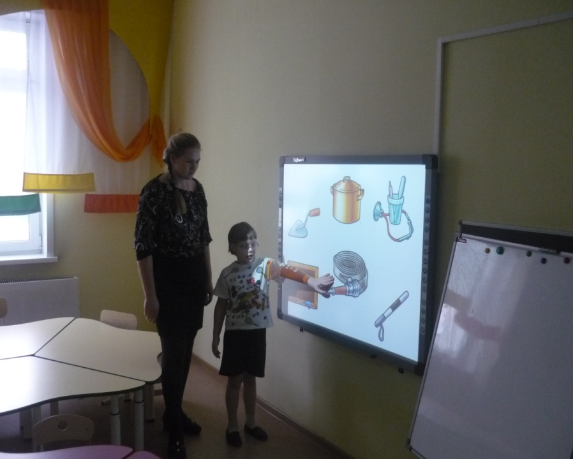
Занятия в подготовительной группе

Slide 13
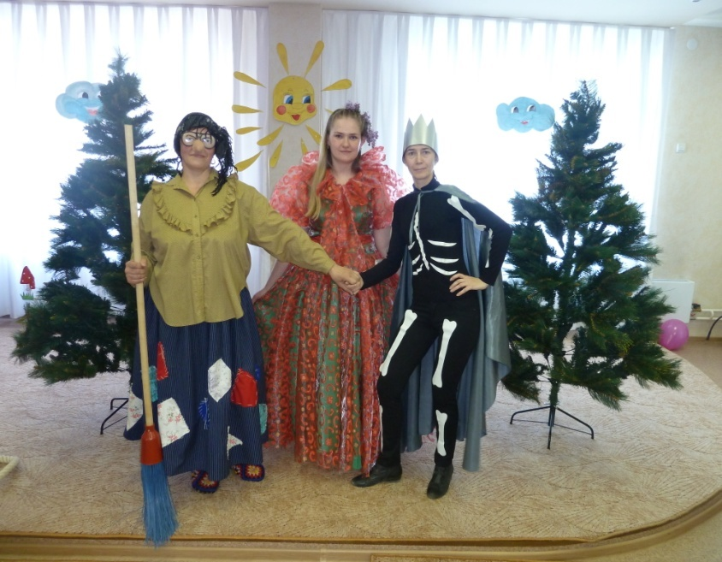
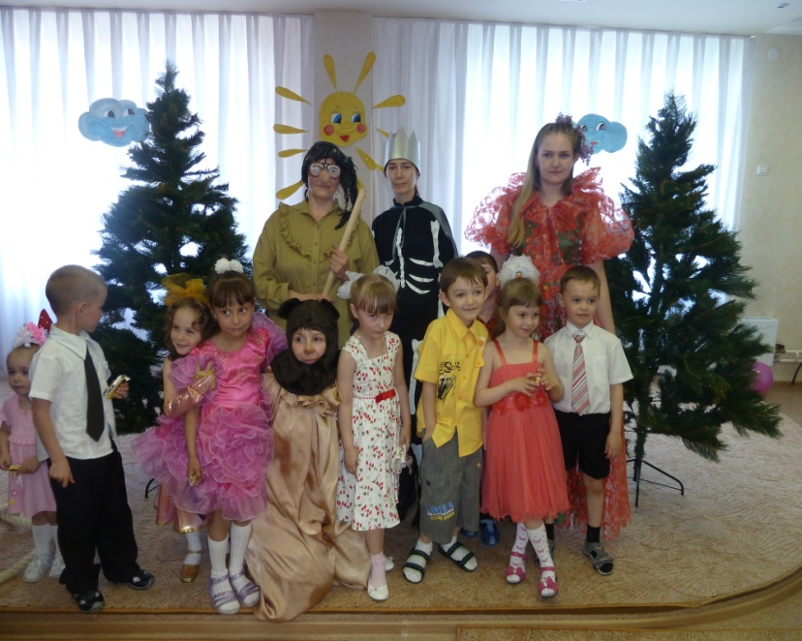
Моё творчество: «День защиты детей»

Slide 14
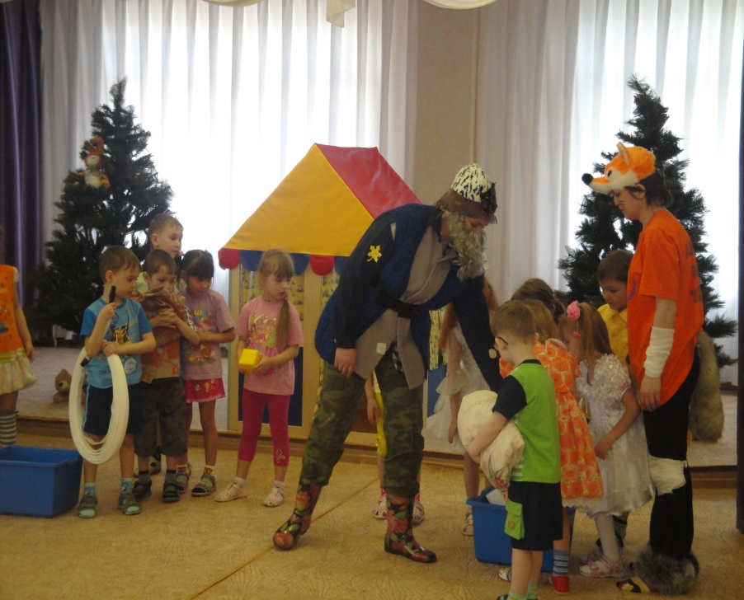
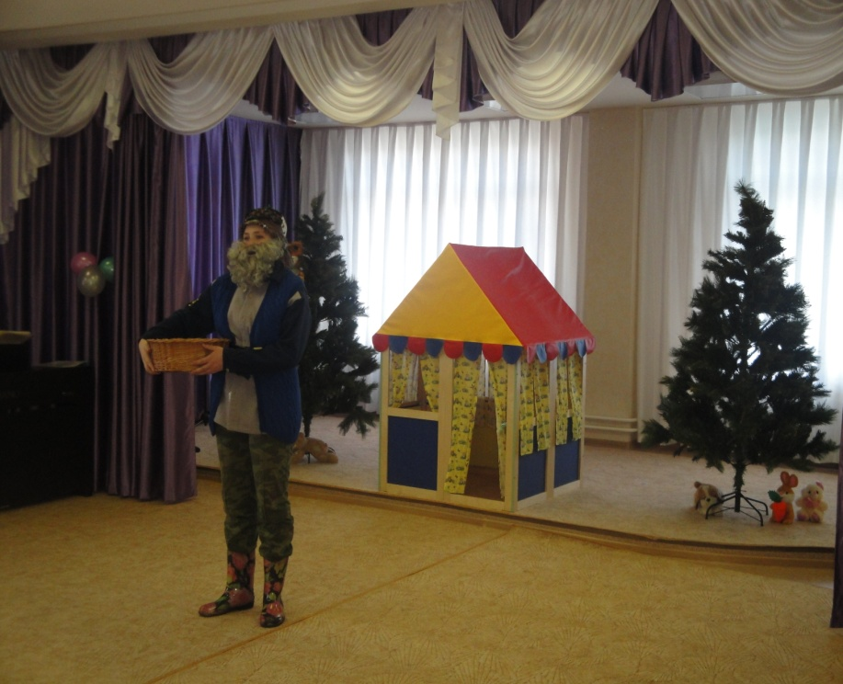
Развлечение «В гостях у Лесовичка»

Slide 15
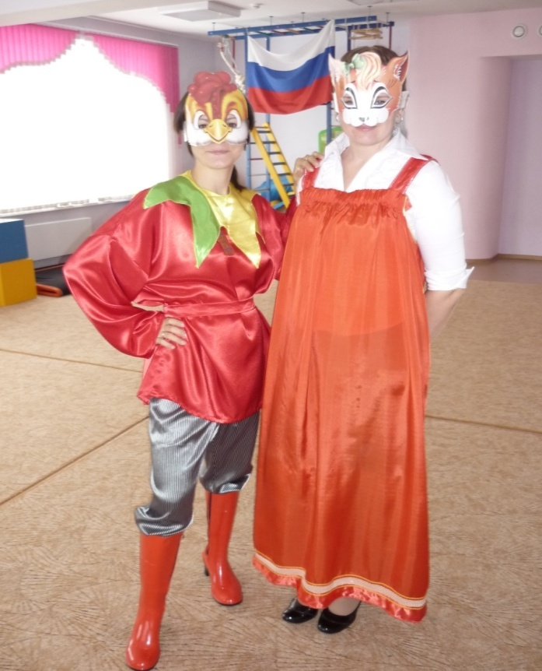
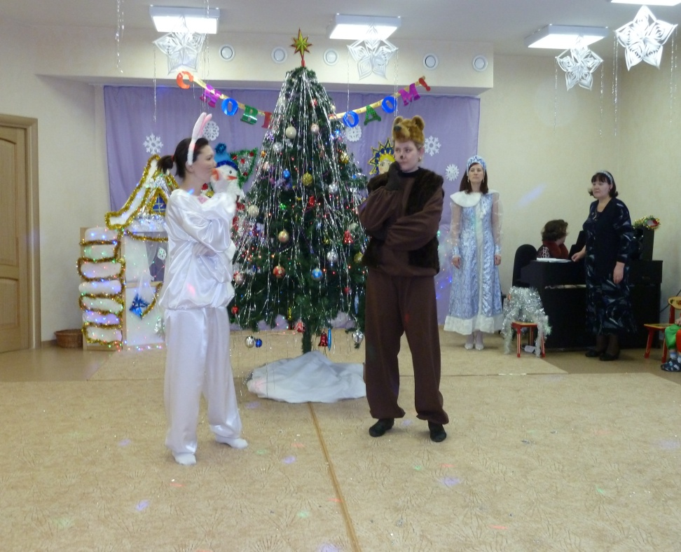
Утренники во 2 младшей группе

Slide 16
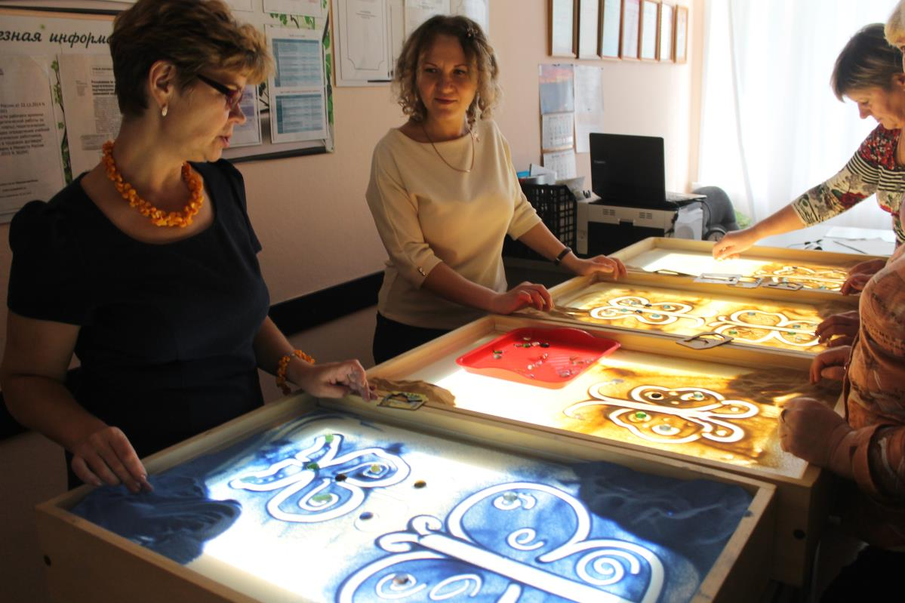
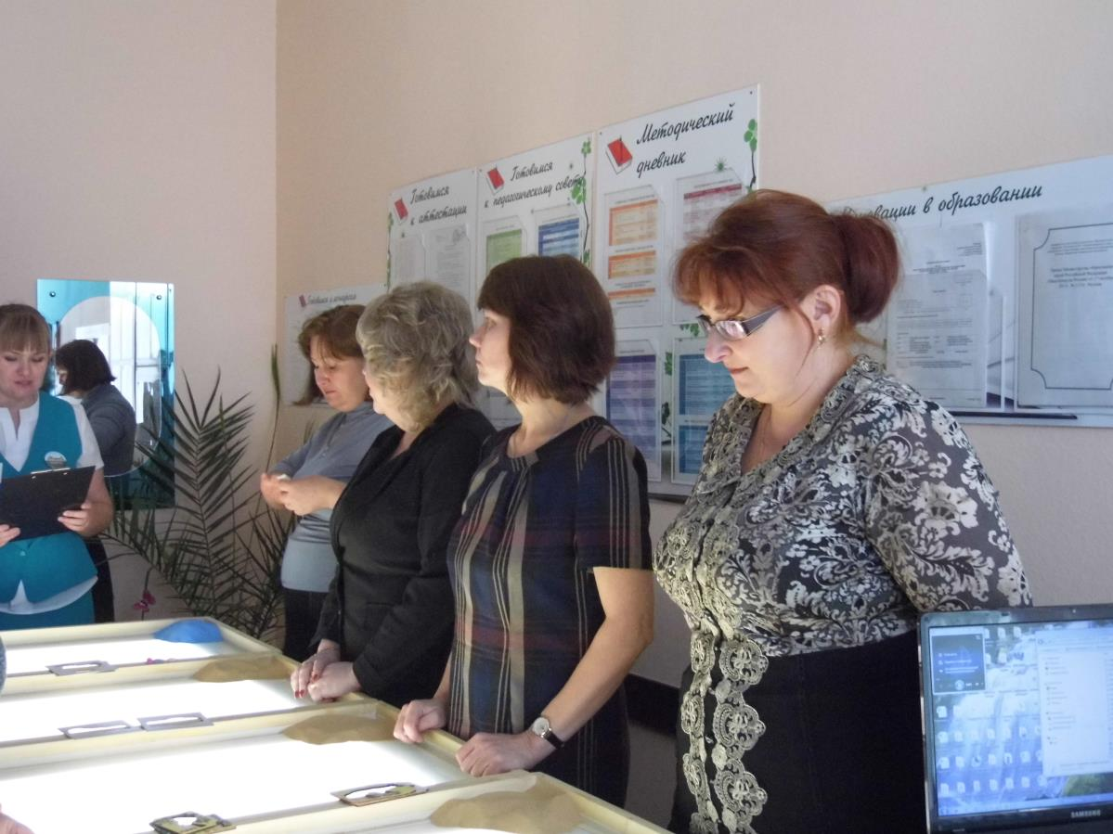
Городской семинар по реализации дополнительных программ 29.10.2015

Slide 17
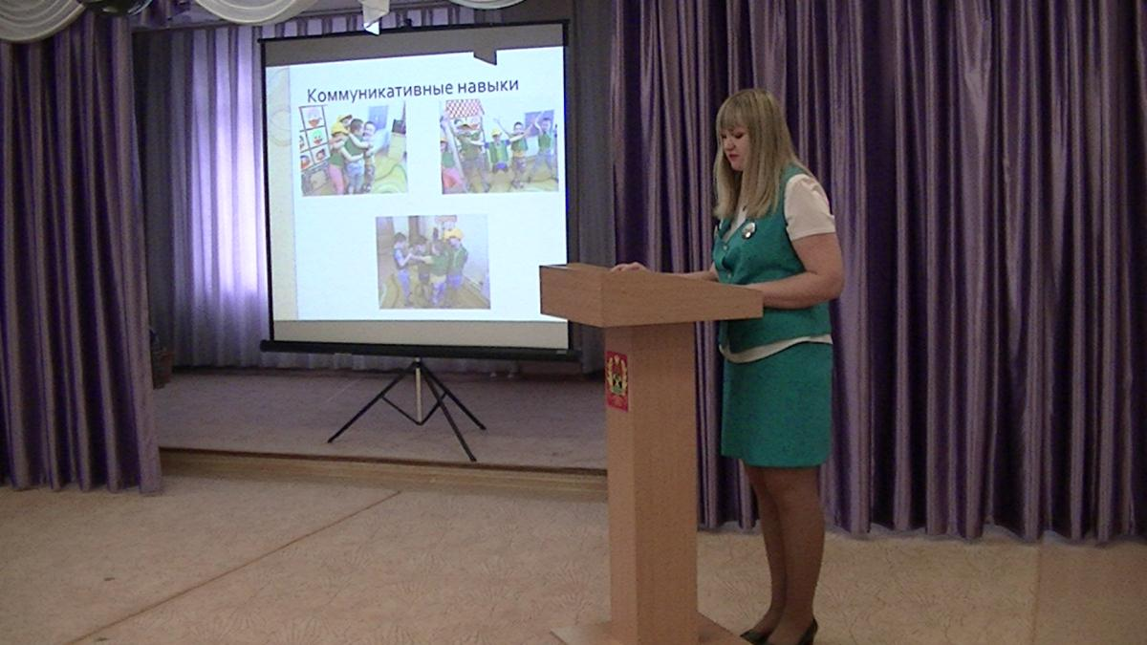
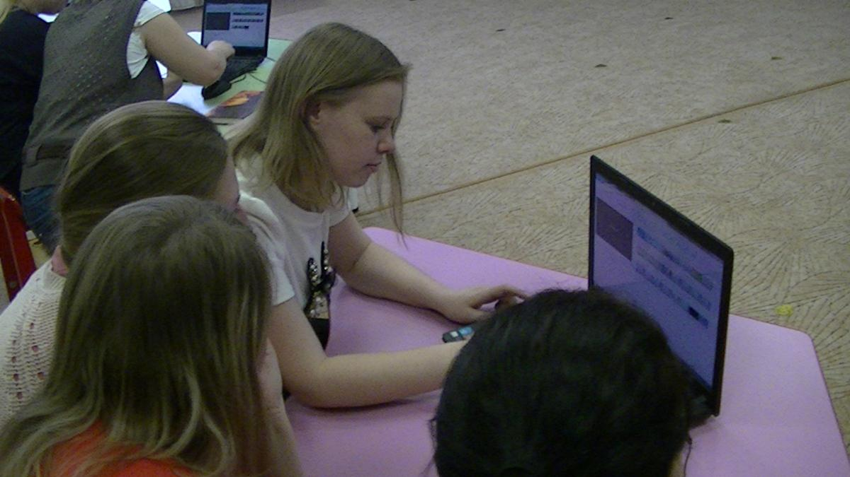
Городской семинар по теме: «Повышение познавательно-речевого развития воспитанников через дополнительное образование» 29.02.2016г.

Slide 18
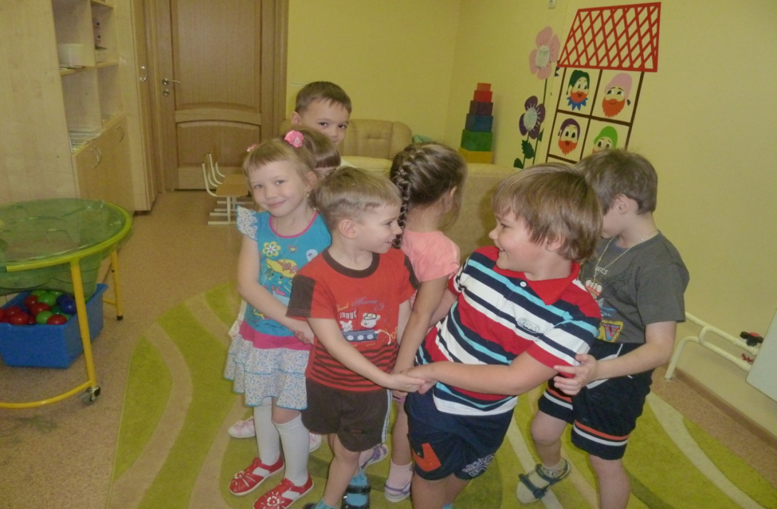
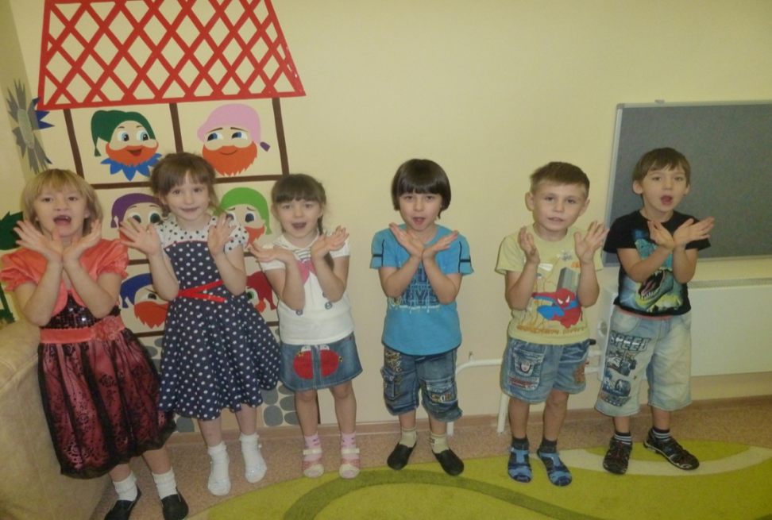
Тема самообразования: «Формирование коммуникативных навыков у детей старшего дошкольного возраста» Ссылка: samoobrazovanie.docx
Цель: развитие социальных умений и коммуникативных навыков у детей дошкольного возраста.
Задачи:
Учить детей преодолевать застенчивость, умение раскрепощаться.
Развивать язык жестов, мимики, пантомимики.
Распознавать разные эмоциональные состояния других людей.
Воспитывать доброжелательное отношение друг к другу, формировать способность выражать словами свои чувства.
Объединить усилия педагогов и родителей для развития коммуникативных навыков детей.

Slide 19
XIII День науки
Научно-методическое сопровождение ФГОС в муниципалитете: опыт, проблемы, перспективы
Материалы научно-практической конференции,
Г. ЛЕНИНСК-КУЗНЕЦКИЙ,
24 МАРТА 2015 ГОДА
Статья: Инновационная деятельность в детском саду в рамках кружка «Маленький журналист»
Ссылка: belyaeva.docx

Slide 20
Программы
1.Программа «Волшебные картинки»
Цель: развитие творчества и воображения посредством работы в технике рисования песком.
Задачи:
1. Научить создавать, разрабатывать и понимать песочный сюжет;
2. Развивать зрительно-моторную координацию;
3. Развивать мелкую моторику пальцев рук, их тактильные ощущения, посредством определённых игровых упражнений.
Ссылка: programma_volshebnye_kartinki.docx
2. Программа «Познай себя»
Задачи:
обучать положительному взаимоотношению и принятию других людей;
развивать рефлексивные умения;
формировать потребность в саморазвитии.
Ссылка: rabochaya_programma_poznay_sebya.doc

Slide 21
Конкурс профессионального мастерства

Slide 22
Семинары, мастер-классы, круглые-столы
1.Круглый стол по теме: «Адаптация детей к условиям в ДОУ» 04.09.2013г. Ссылка: adaptatsiya_k_dou_belyaeva_a.a.doc
2.» Психологический тренинг для педагогов 13.11.2013г.
Ссылка: trening_2.docx
3. Кузбасский образовательный форум по инновационной деятельности
«Игры и упражнения для развития мимики и пантомимики» от 22.01.2014г. Ссылка: mimika_i_pantomimika.docx
4.Тренинг на снятие психоэмоционального напряжения педагогического коллектива 25.03.2014г.
Ссылка: tsel_treninga.docx
5. Городской семинар по теме: «Речевая коррекция детей-важное условие подготовки дошкольников к обучению нового ФГОС» 15.05.2014г.
Ссылка: razvitie_slovesno-logicheskogo_myshleniya.docx
6. Круглый стол по теме: Адаптация детей к условиям ДОУ» 03.09.2014г.
Ссылка: adaptatsiya_k_dou.docx3_.09.14.docx
7. Тренинговое занятие по профилактике эмоционального выгорания педагогов17.11.2014г.
Ссылка:trening.docx17.11.docx
8. Открытый просмотр НОД «Познавательное развитие» 17.03.2015г. Ссылка: otkrytoe_zanyatie_v_podgotovitelnoy_gruppe.docx

Slide 23
9. Городской семинар по теме: «Современные методики и технологии в дополнительном образовании, опыт практического применения» 29.10.2015 Ссылка: pesochnitsa.docx
10. Тренинговое занятие для педагогов «Развитие педагогической рефлексии» 19.11.2015г. Ссылка: zanyatiyasplochenie.doc
11. Городской практический семинар по теме: «Приёмы и способы по поиску идей образовательного проекта» 11.02.2015г.
Ссылка: pesochnitsa.docx
12. Городской семинар по теме: Повышение познавательно – речевого развития воспитанников через дополнительное образование» 29.02.2016г. Ссылка: belyaeva.docx

Slide 24
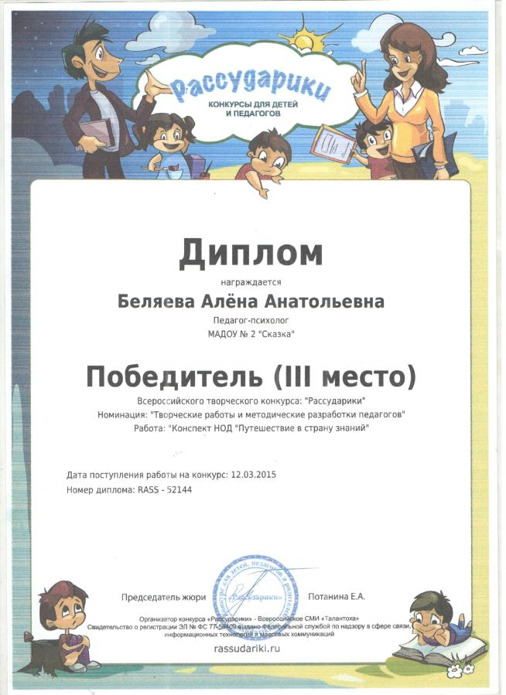
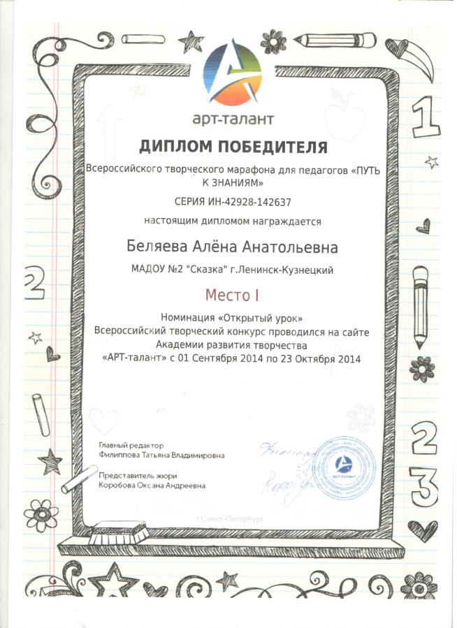
Мои достижения

Slide 25
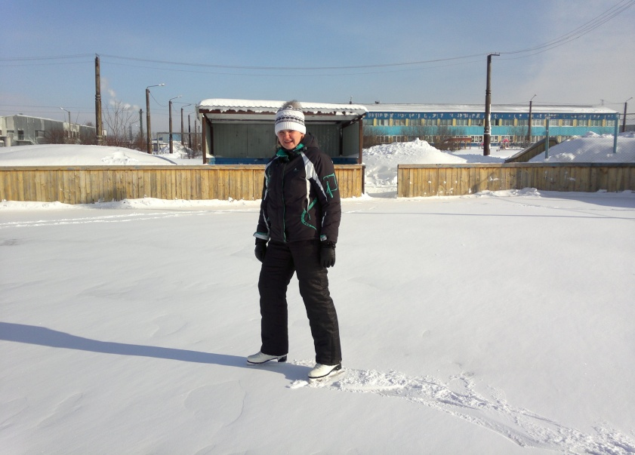
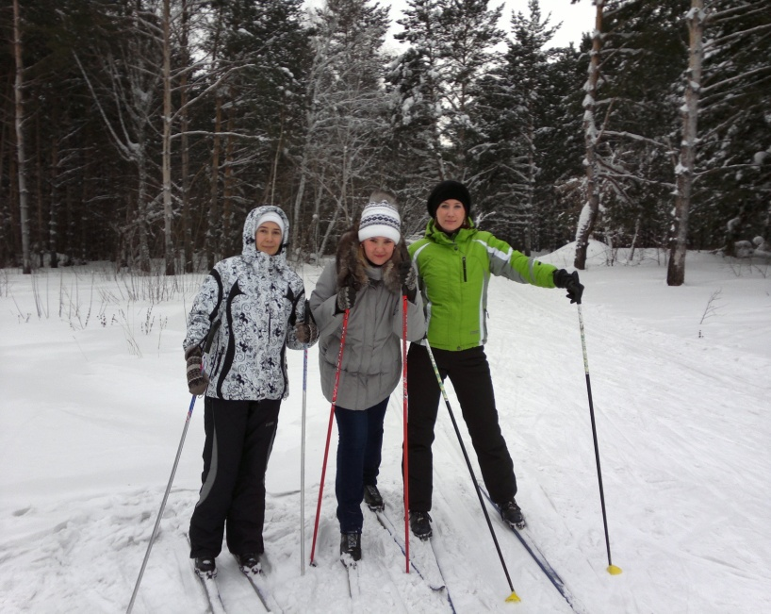
Мои увлечения: Зимние виды спорта

Slide 26
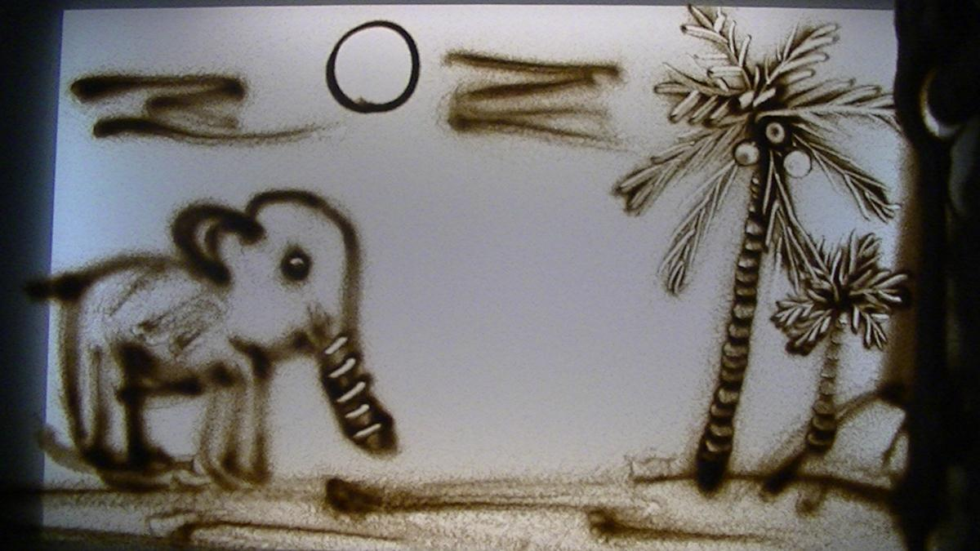
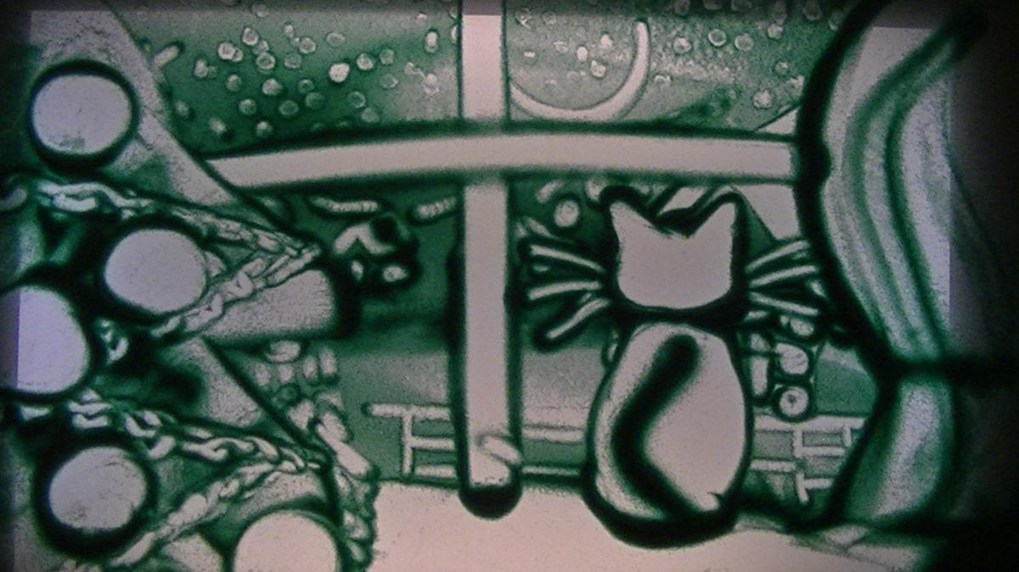
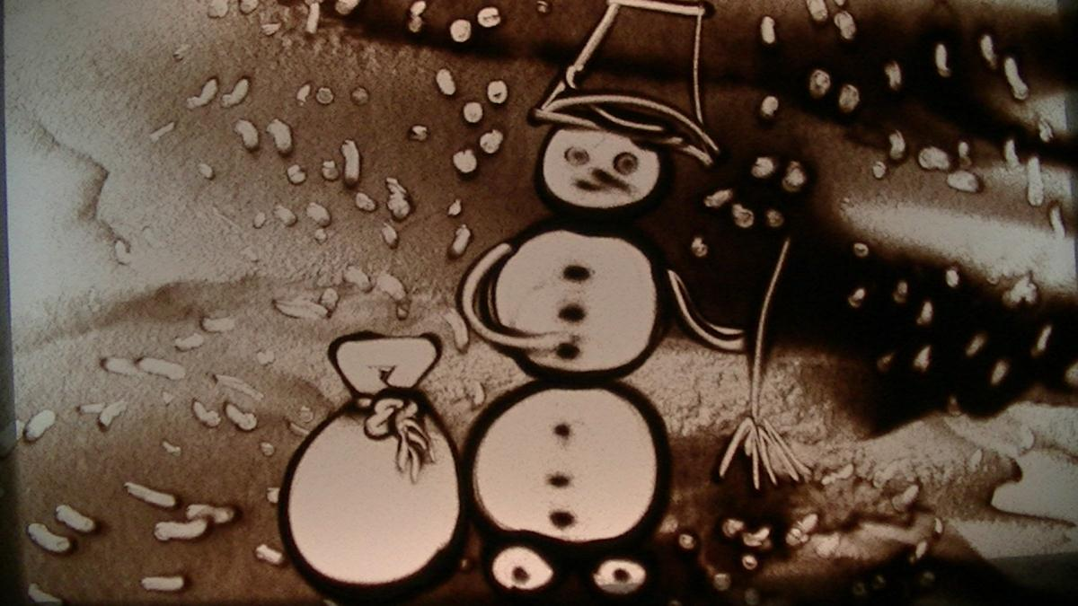
Мои увлечения: «Рисование песком»

Slide 27
Раздел III. Результаты педагогической деятельности за 2013-2014 год
Справка по результатам диагностики готовности воспитанников к обучению в школе за 2013-2014 учебный год
В результате итоговой диагностики в подготовительных группах выявлено, что у воспитанников хорошо сформирована позитивная школьная мотивации, уровень физиологической зрелости детей в норме,
познавательные процессы у большинства детей выше среднего. По всем тестовым заданиям дети показали высокие и средние результаты, что говорит в целом о хорошо поставленной педагогами и администрацией ДОУ работе по подготовке детей в школе.

Slide 28
Результаты педагогической деятельности за 2015 год
Справка по результатам диагностики готовности воспитанников к обучению в школе за 2014-2015 учебный год
В результате итоговой диагностики в подготовительной группе выявлено, что у воспитанников хорошо сформирована позитивная школьная мотивации, уровень физиологической зрелости детей в норме, познавательные процессы у большинства детей выше среднего.
По всем тестовым заданиям дети показали высокие и средние результаты, что говорит в целом о хорошо поставленной педагогами и администрацией ДОУ работе по подготовке детей в школе.

Slide 29
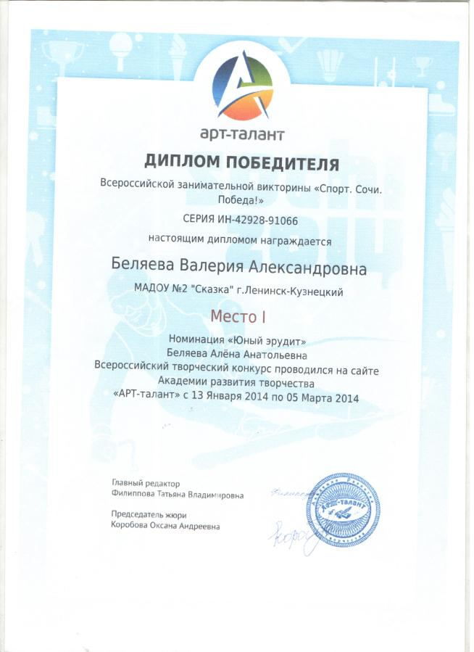
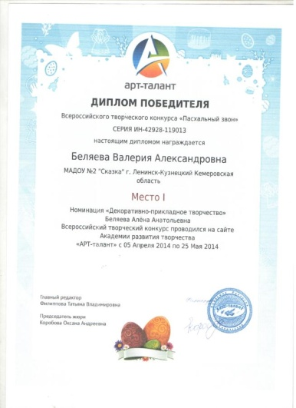
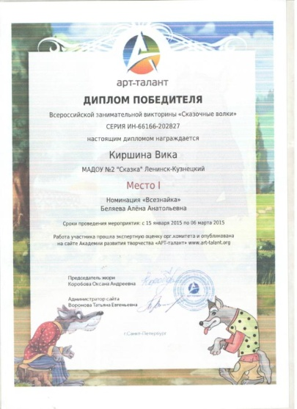
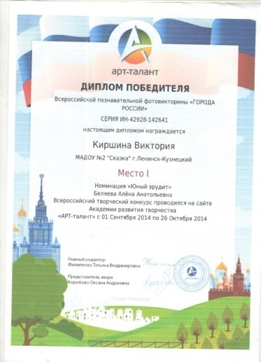
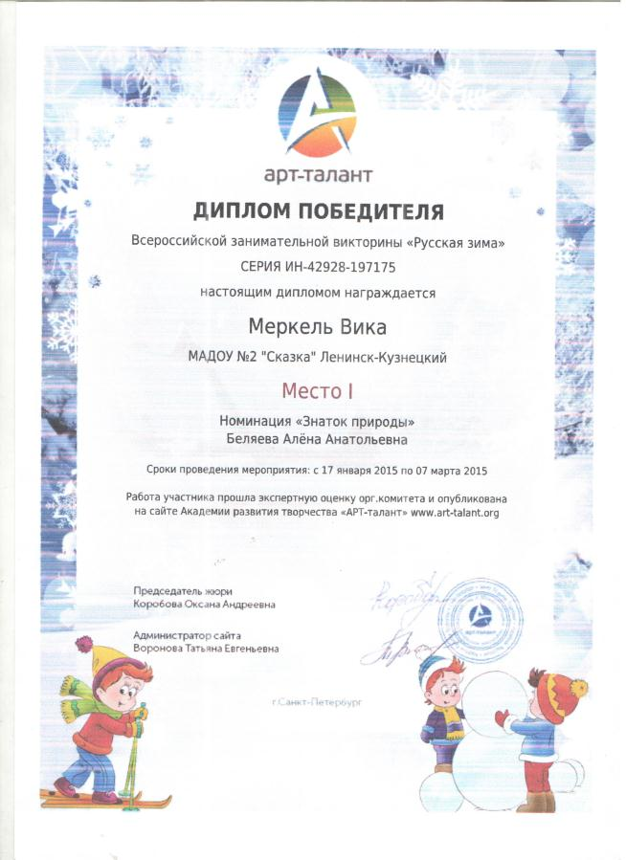
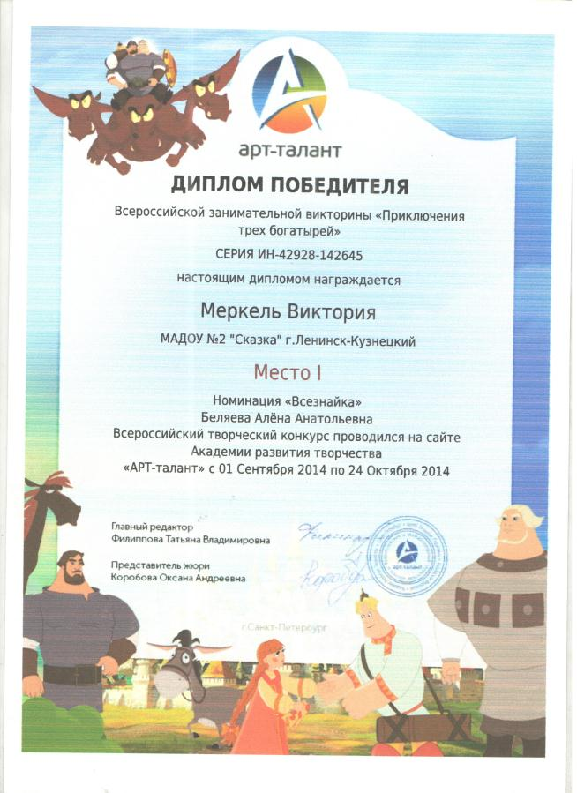
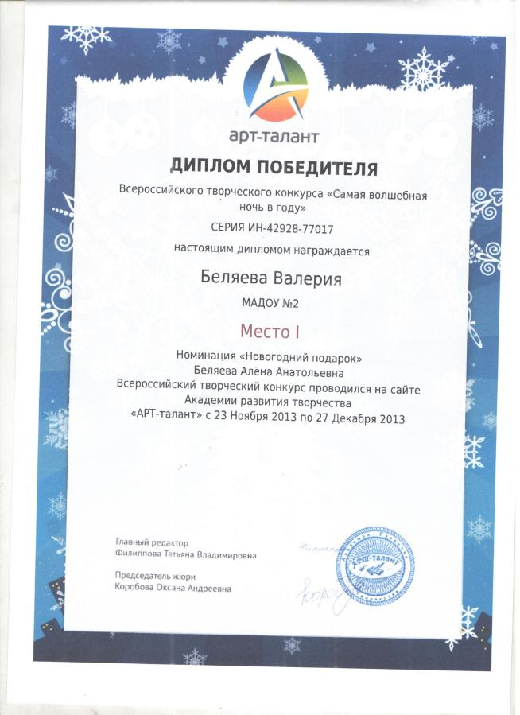
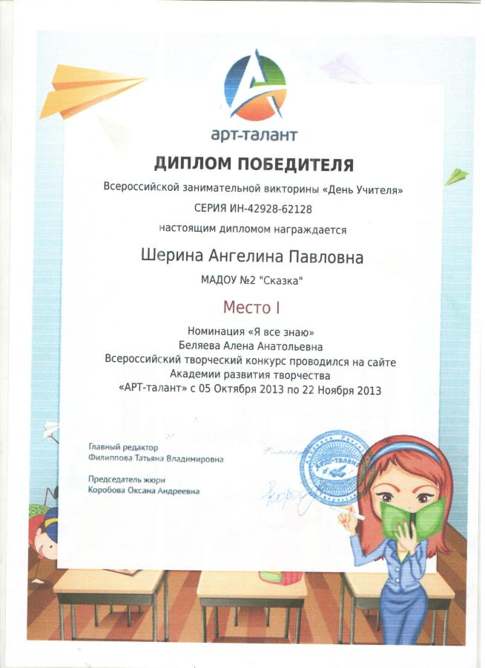
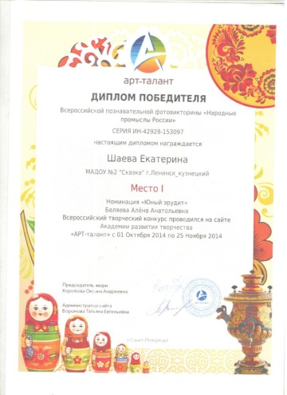
Достижение воспитанников

Slide 30
Спасибо за внимание!

